Slide 1
Код Хэмминга: кодирование и поиск ошибки при k=3,4 (теория)
2⁰ | 2¹ |  | 2² |  |  |  | 2³
1 | 2 | 3 | 4 | 5 | 6 | 7 | 8 | 9 | 10 | 11 | 12 | 13 | 14 | 15
k₁ | k₂ | b₁₀ | k₃ | b₉ | b₈ | b₇ | k₄ | b₆ | b₅ | b₄ | b₃ | b₂ | b₁ | b₀
Получили код Хэмминга из 15 разрядов, 4 из которых контрольные, а остальные относятся к закодированному числу.
Дополнительные разряды k₁…k₄ - контрольные суммы недостающих разрядов (см. цвет) позиции ошибки (см. таблицу и формулы ниже):
 | k₁ | k₂ | b₁₀ | k₃ | b₉ | b₈ | b₇ | k₄ | b₆ | b₅ | b₄ | b₃ | b₂ | b₁ | b₀
0 | 1 | 2 | 3 | 4 | 5 | 6 | 7 | 8 | 9 | 10 | 11 | 12 | 13 | 14 | 15
0 | 0 | 0 | 0 | 0 | 0 | 0 | 0 | 1 | 1 | 1 | 1 | 1 | 1 | 1 | 1
0 | 0 | 0 | 0 | 1 | 1 | 1 | 1 | 0 | 0 | 0 | 0 | 1 | 1 | 1 | 1
0 | 0 | 1 | 1 | 0 | 0 | 1 | 1 | 0 | 0 | 1 | 1 | 0 | 0 | 1 | 1
0 | 1 | 0 | 1 | 0 | 1 | 0 | 1 | 0 | 1 | 0 | 1 | 0 | 1 | 0 | 1
k₁=b₀ ⊕ b₂ ⊕ b₄ ⊕ b₆ ⊕ b₇ ⊕ b₉ ⊕ b₁₀ = ⊕(3, 5, 7, 9, 11, 13, 15)
k₂=b₀ ⊕ b₁ ⊕ b₄ ⊕ b₅ ⊕ b₇ ⊕ b₈ ⊕ b₁₀ = ⊕(3, 6, 7, 10, 11, 14, 15)
k₃=b₀ ⊕ b₁ ⊕ b₂ ⊕ b₃ ⊕ b₇ ⊕ b₈ ⊕ b₉ = ⊕(5, 6, 7, 12, 13, 14, 15)
k₄=b₀ ⊕ b₁ ⊕ b₂ ⊕ b₃ ⊕ b₄ ⊕ b₅ ⊕ b₆ = ⊕(9, 10, 11, 12, 13, 14, 15)
Или для t=3:
Контрольные разряды - биты четности их цепочки кодов!
0 |  | 0 | 0 | 0
1 | k₁ | 0 | 0 | 1
2 | k₂ | 0 | 1 | 0
3 | b₃ | 0 | 1 | 1
4 | k₃ | 1 | 0 | 0
5 | b₂ | 1 | 0 | 1
6 | b₁ | 1 | 1 | 0
7 | b₀ | 1 | 1 | 1
k₁=b₀ ⊕ b₂ ⊕ b₃
2⁰ | 2¹ |  | 2²
1 | 2 | 3 | 4 | 5 | 6 | 7
k₁ | k₂ | b₃ | k₃ | b₂ | b₁ | b₀
k₂=b₀ ⊕ b₁ ⊕ b₃
k₃=b₀ ⊕ b₁ ⊕ b₂
P₁=k₁ ⊕ b₀ ⊕ b₂ ⊕ b₃= ⊕(1, 3, 5, 7)
Место ошибки определяется двоичным числом P₃P₂P₁
P₂=k₂ ⊕ b₀ ⊕ b₁ ⊕ b₃= ⊕(2, 3, 6, 7)
P₃=k₃ ⊕ b₀ ⊕ b₁ ⊕ b₂= ⊕(4, 5, 6, 7)
Через порядковые номера разрядов запись представляется более наглядной
P₁= ⊕(1, 3, 5, 7, 9,11,13,15)
Выражения для позиции ошибки при t=4:
P₂= ⊕(2, 3, 6, 7,10,11,14,15)
Формулы соответствуют строкам таблицы на предыдущем слайде для ячеек со значениями, равными «1». Позиция ошибки – число P₄P₃P₂P₁
P₃= ⊕(4, 5, 6, 7,12,13,14,15)
P₄= ⊕(8,9,10,11,12,13,14,15)

Slide 2
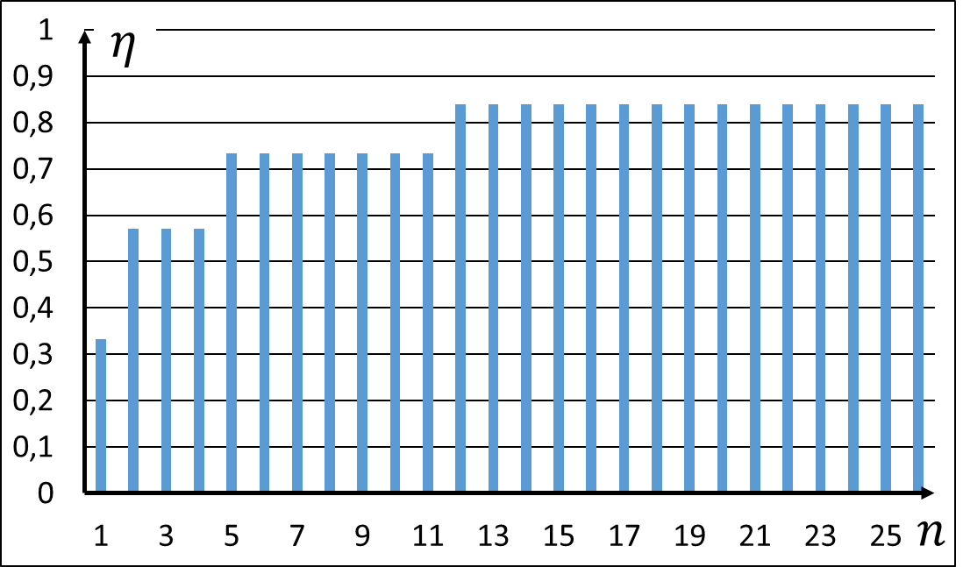
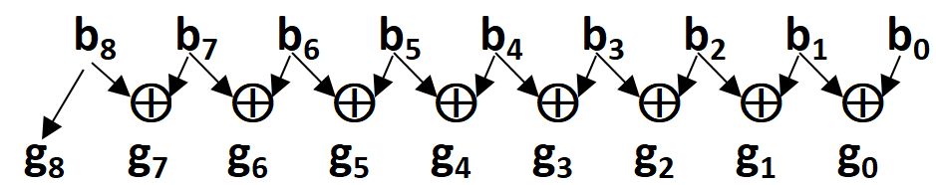
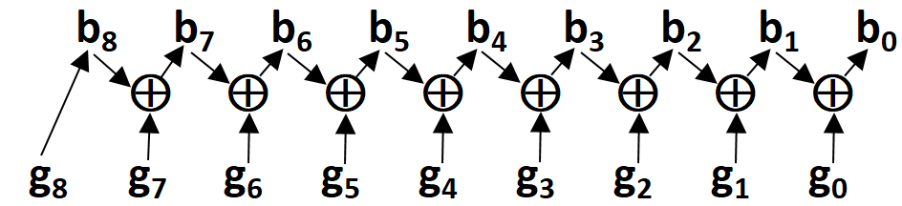
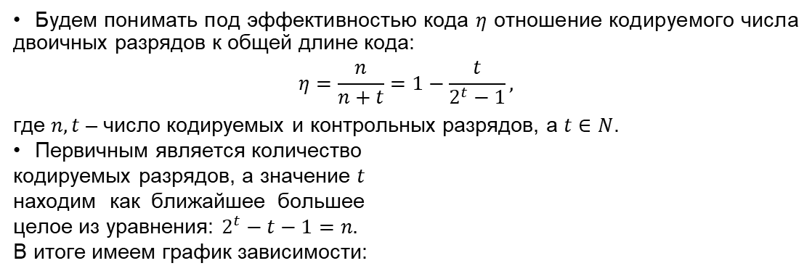
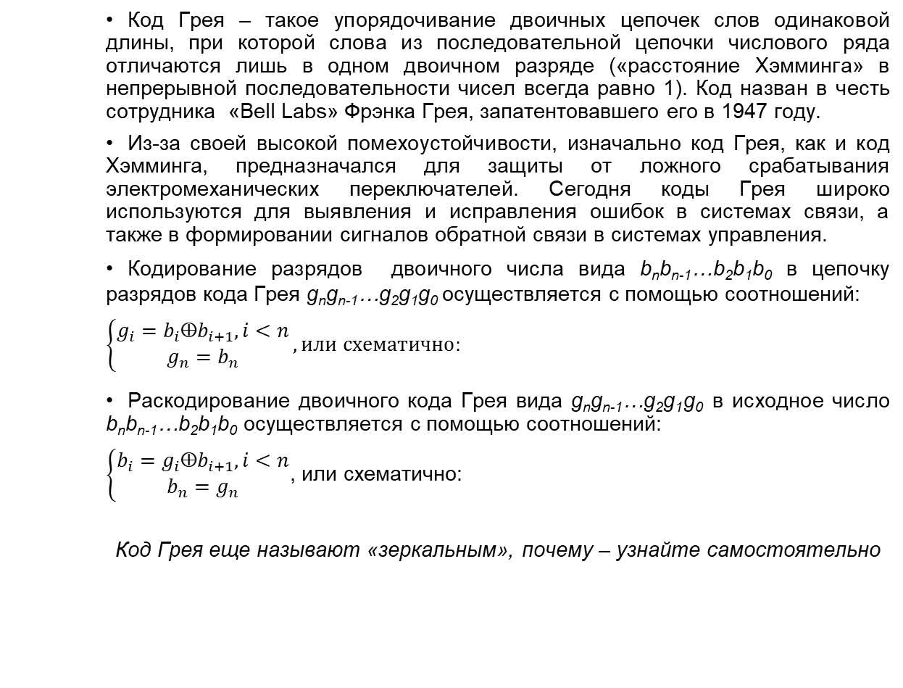
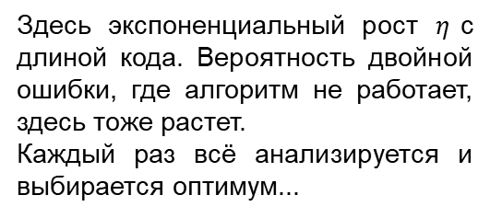
Эффективность кода Хэмминга
Будем понимать под эффективностью кода $η$ отношение кодируемого числа двоичных разрядов к общей длине кода:
$$η=\frac{n}{n+t}=1−\frac{t}{2^{t}−1},$$
где $n, t$ – число кодируемых и контрольных разрядов, а $t∈N$.
Первичным является количество
кодируемых разрядов, а значение $t$
находим как ближайшее большее
целое из уравнения: $2^{t}−t−1=n.$
В итоге имеем график зависимости:
Здесь экспоненциальный рост $η$с длиной кода. Вероятность двойной ошибки, где алгоритм не работает, здесь тоже растет.
Каждый раз всё анализируется и выбирается оптимум...
Код Грея
Код Грея – такое упорядочивание двоичных цепочек слов одинаковой длины, при которой слова из последовательной цепочки числового ряда отличаются лишь в одном двоичном разряде («расстояние Хэмминга» в непрерывной последовательности чисел всегда равно 1). Код назван в честь сотрудника «Bell Labs» Фрэнка Грея, запатентовавшего его в 1947 году.
Из-за своей высокой помехоустойчивости, изначально код Грея, как и код Хэмминга, предназначался для защиты от ложного срабатывания электромеханических переключателей. Сегодня коды Грея широко используются для выявления и исправления ошибок в системах связи, а также в формировании сигналов обратной связи в системах управления.
Кодирование разрядов двоичного числа вида b_{n}b_{n-1}…b₂b₁b₀ в цепочку разрядов кода Грея g_{n}g_{n-1}…g₂g₁g₀ осуществляется с помощью соотношений:
$$\left\{\begin{aligned}g_{i}=b_{i}{\text{⊕}b}_{i+1},i<n \\ g_{n}=b_{n}\end{aligned}\right., или схематично:$$
Раскодирование двоичного кода Грея вида g_{n}g_{n-1}…g₂g₁g₀ в исходное число b_{n}b_{n-1}…b₂b₁b₀ осуществляется с помощью соотношений:
$\left\{\begin{aligned}b_{i}=g_{i}{\text{⊕}b}_{i+1},i<n \\ b_{n}=g_{n}\end{aligned}\right.$, или схематично:
Код Грея еще называют «зеркальным», почему – узнайте самостоятельно

Slide 3
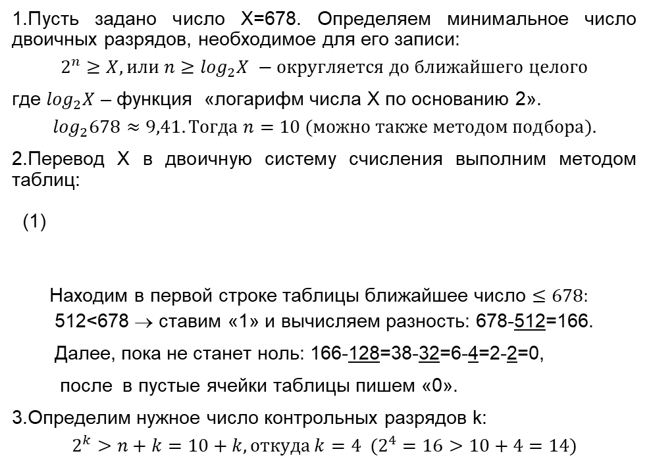
Пример построения кода Хемминга
Пусть задано число X=678. Определяем минимальное число двоичных разрядов, необходимое для его записи:
$$2^{n}≥X, или n≥\log_{2}X −округляется до ближайшего целого$$
где $\log_{2}X$ – функция «логарифм числа X по основанию 2».
$$\log_{2}678≈9,41. Тогда n=10 (можно также методом подбора).$$
Перевод X в двоичную систему счисления выполним методом таблиц:
(1)
Находим в первой строке таблицы ближайшее число $≤678:$
512<678 → ставим «1» и вычисляем разность: 678-512=166.
Далее, пока не станет ноль: 166-128=38-32=6-4=2-2=0,
после в пустые ячейки таблицы пишем «0».
Определим нужное число контрольных разрядов k:
$$2^{k}>n+k=10+k, откуда k=4 (2^{4}=16>10+4=14)$$
1024 | 512 | 256 | 128 | 64 | 32 | 16 | 8 | 4 | 2 | 1
b₁₀ | b₉ | b₈ | b₇ | b₆ | b₅ | b₄ | b₃ | b₂ | b₁ | b₀
0 | 1 | 0 | 1 | 0 | 1 | 0 | 0 | 1 | 1 | 0
Вычисляем длину кода: $2^{k}−1=2^{4}−1=15$ и строим таблицу кода, указав позиции контрольных разрядов:
2⁰ | 2¹ |  | 2² |  |  |  | 2³
1 | 2 | 3 | 4 | 5 | 6 | 7 | 8 | 9 | 10 | 11 | 12 | 13 | 14 | 15
k₁ | k₂ | b₁₀ | k₃ | b₉ | b₈ | b₇ | k₄ | b₆ | b₅ | b₄ | b₃ | b₂ | b₁ | b₀
(2)
0 1 0 1 0 1 0 0 1 1 0
1 1 0 1
Перенесем в нее значения из (1) справа-налево, пропуская контрольные разряды.
Составим таблицу возможных позиций кода (см. слайд 3).
В таблице выделены позиции контрольных разрядов и места в коде из которых они определяются:
k₁= ⊕(3, 5, 7, 9, 11, 13, 15)= ⊕(0110010)=1
Записав значения в таблицу (2) получили искомый код.
k₂= ⊕(3, 6, 7, 10, 11, 14, 15)= ⊕(0011010)=1
k₃= ⊕(5, 6, 7, 12, 13, 14, 15)= ⊕(1010110)=0
k₄= ⊕(9, 10, 11, 12, 13, 14, 15)= ⊕(0100110)=1

Slide 4

Пример поиска ошибки в коде Хемминга
Пусть задано число X=345, представляющее собой код Хемминга. Определяем битовую длину числа t:
$2^{t}≥X, t≥\log_{2}X −округляя вверх к целому числу$.
$$\log_{2}345≈8,43. Тогда t=9 (можно также методом подбора).$$
Длину кода Хемминга $2^{n}−1$вычислим из соотношения:
$2^{n}>t,$→ $2^{n}>9 \left(n−целое число\right) \text{→ }{n=4, тогда 2}^{n}−1=15$
Запишем таблицу для кода:
Перевод X в двоичную систему счисления выполним методом таблиц: 345-256=89-64=25-16=9-8=1-1=0.
Записав в пустые ячейки «0», используя соотношения с 4-го слайда, вычислим контрольные суммы для позиции ошибки:
16384 | 8192 | 4096 | 2048 | 1024 | 512 | 256 | 128 | 64 | 32 | 16 | 8 | 4 | 2 | 1
1 | 2 | 3 | 4 | 5 | 6 | 7 | 8 | 9 | 10 | 11 | 12 | 13 | 14 | 15
k₁ | k₂ | b₁₀ | k₃ | b₉ | b₈ | b₇ | k₄ | b₆ | b₅ | b₄ | b₃ | b₂ | b₁ | b₀
0 0 0 0 0 0 1 0 1 0 1 1 0 0 1
P₁= ⊕(1, 3, 5, 7, 9,11,13,15)= ⊕(00011101)=0
P₂= ⊕(2, 3, 6, 7,10,11,14,15)= ⊕(00010101)=1
P₃= ⊕(4, 5, 6, 7,12,13,14,15)= ⊕(00011001)=1
P₄= ⊕(8,9,10,11,12,13,14,15)= ⊕(01011001)=0
Позиция ошибки: P₄ P₃ P₂ P₁ =0110₂=6
После коррекции ошибки код принимает вид:
2¹⁴ | 2¹³ | 2¹² | 2¹¹ | 2¹⁰ | 2⁹ | 2⁸ | 2⁷ | 64 | 32 | 16 | 8 | 4 | 2 | 1
1 | 2 | 3 | 4 | 5 | 6 | 7 | 8 | 9 | 10 | 11 | 12 | 13 | 14 | 15
k₁ | k₂ | b₁₀ | k₃ | b₉ | b₈ | b₇ | k₄ | b₆ | b₅ | b₄ | b₃ | b₂ | b₁ | b₀
0 | 0 | 0 | 0 | 0 | 1 | 1 | 0 | 1 | 0 | 1 | 1 | 0 | 0 | 1
Выделим исходное число, записав его в десятичной системе счисления:
1024 | 512 | 256 | 128 | 64 | 32 | 16 | 8 | 4 | 2 | 1
b₁₀ | b₉ | b₈ | b₇ | b₆ | b₅ | b₄ | b₃ | b₂ | b₁ | b₀
0 | 0 | 1 | 1 | 1 | 0 | 1 | 1 | 0 | 0 | 1
256+128+64+16+8+1=473 – исходное число

